Slide 1
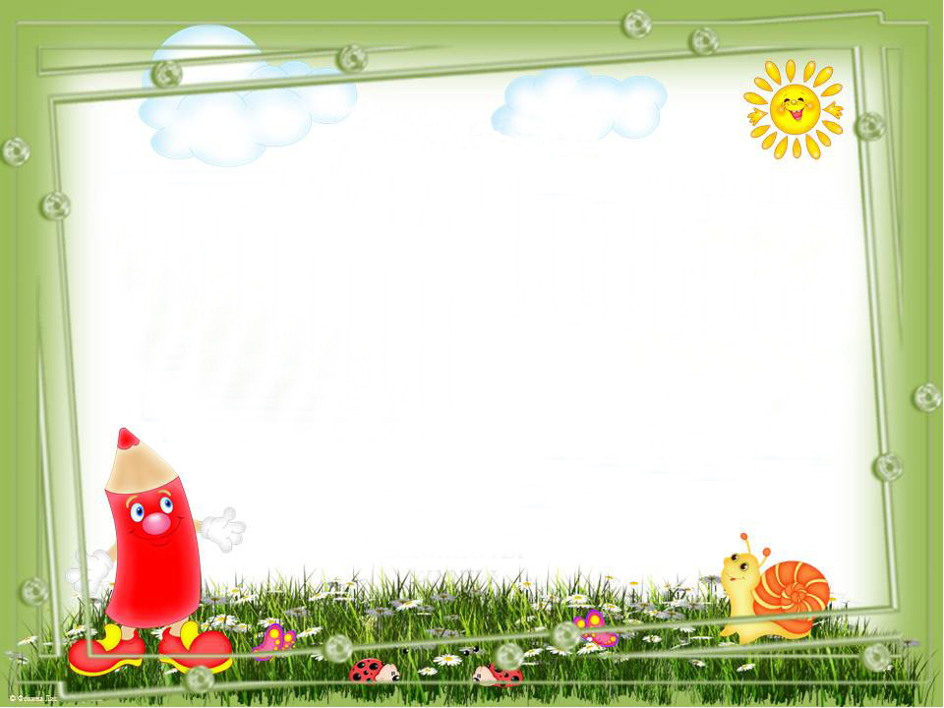
Создание тематической папки ЛЭПБУК
( совместная деятельность
детей и взрослых)
Педагог дополнительного образования : Шишкина О.А.
МБДОУ « ЦРР –детский сад №114»

Slide 2
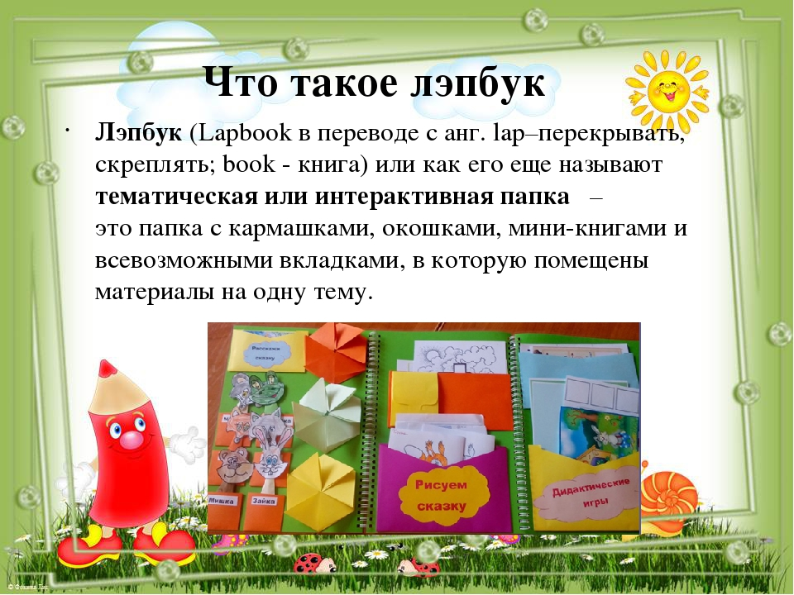

Slide 3
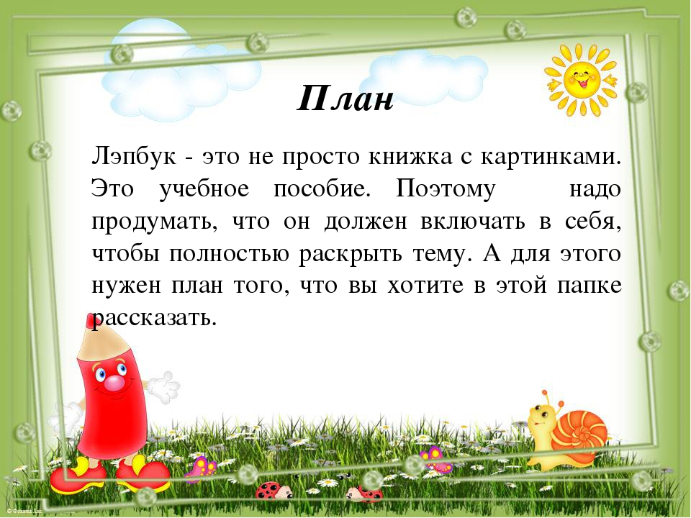

Slide 4
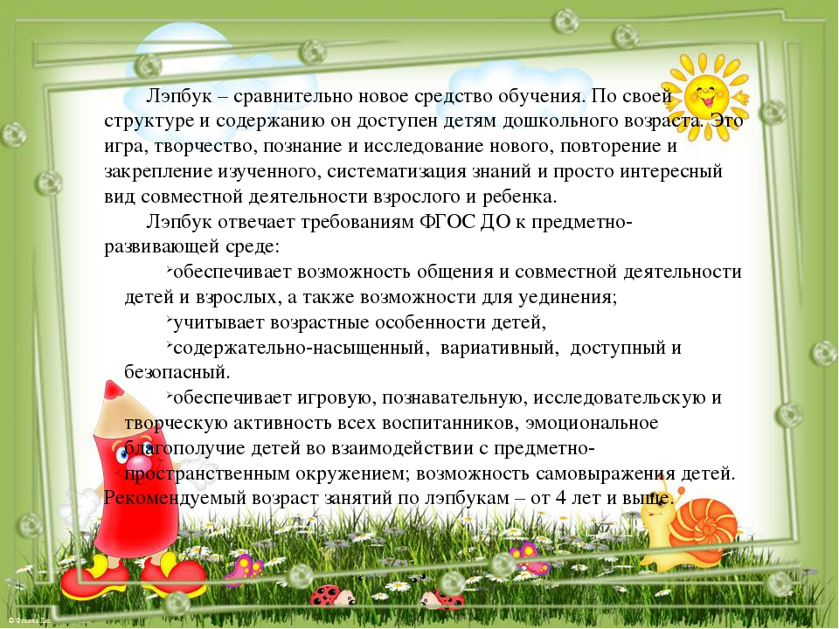

Slide 5
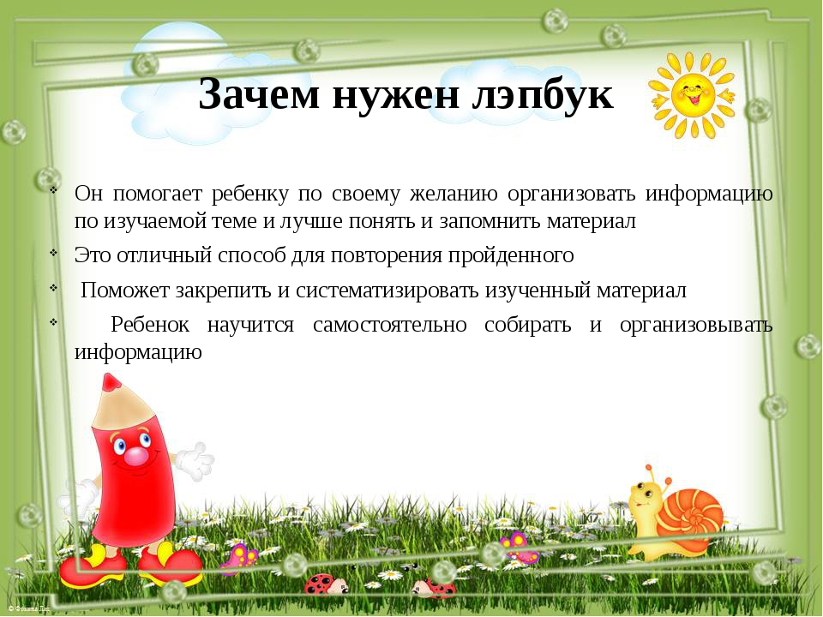

Slide 6
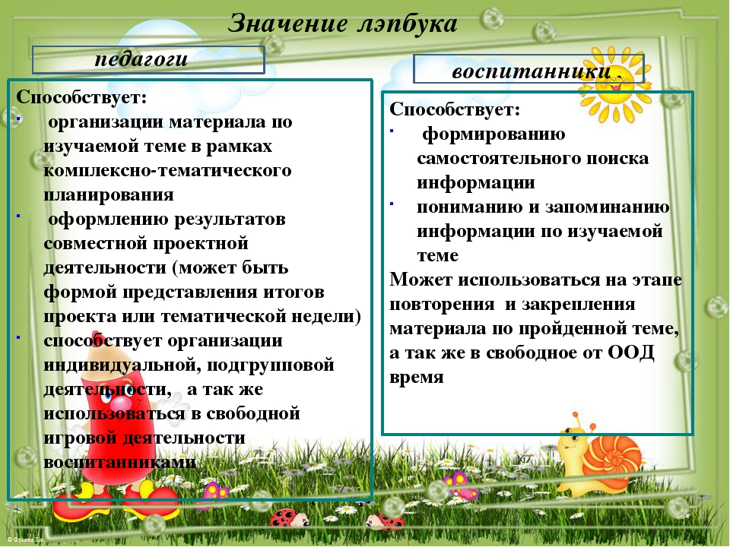

Slide 7
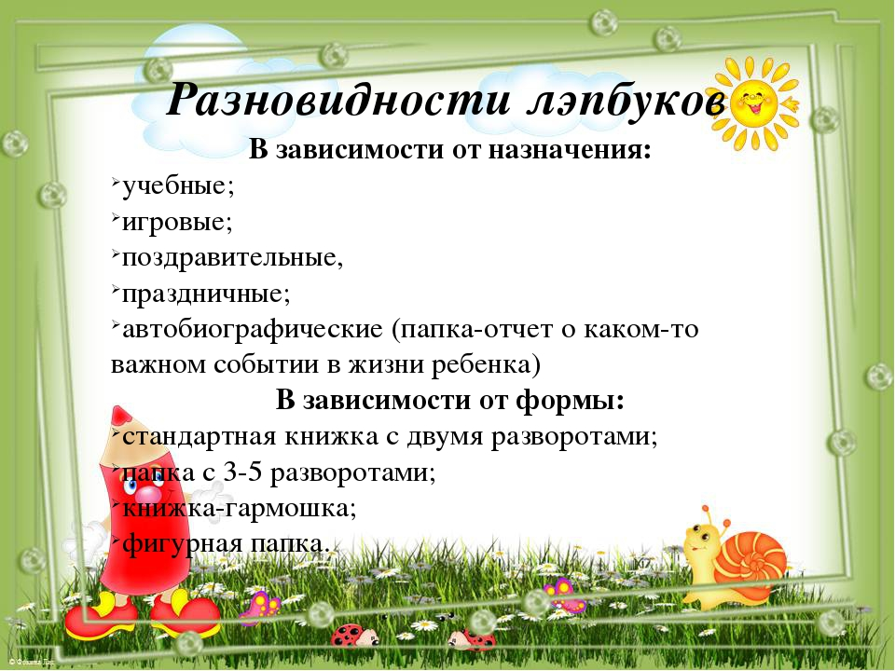

Slide 8
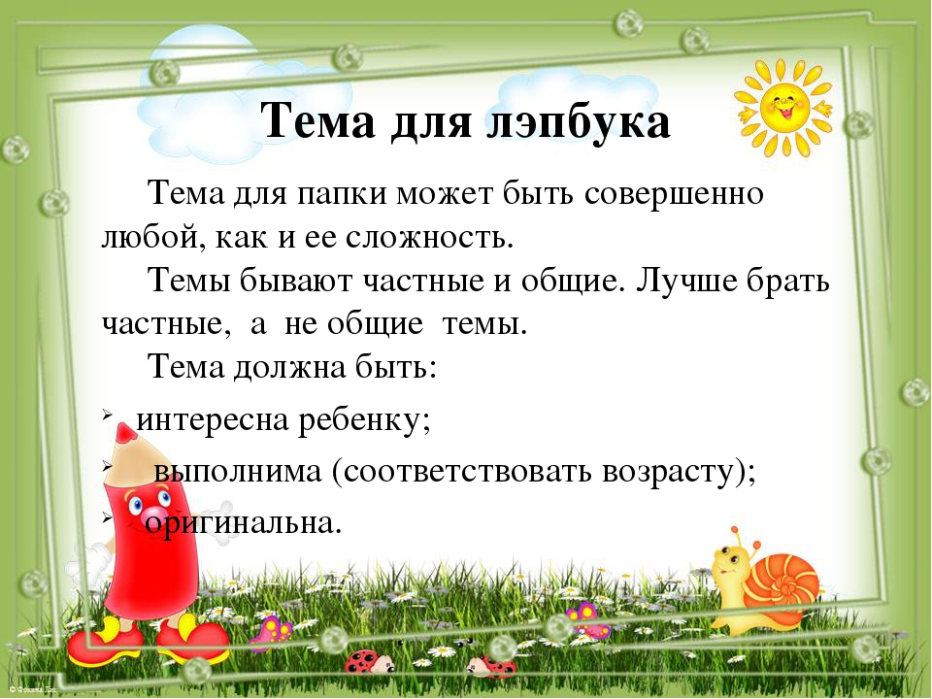

Slide 9
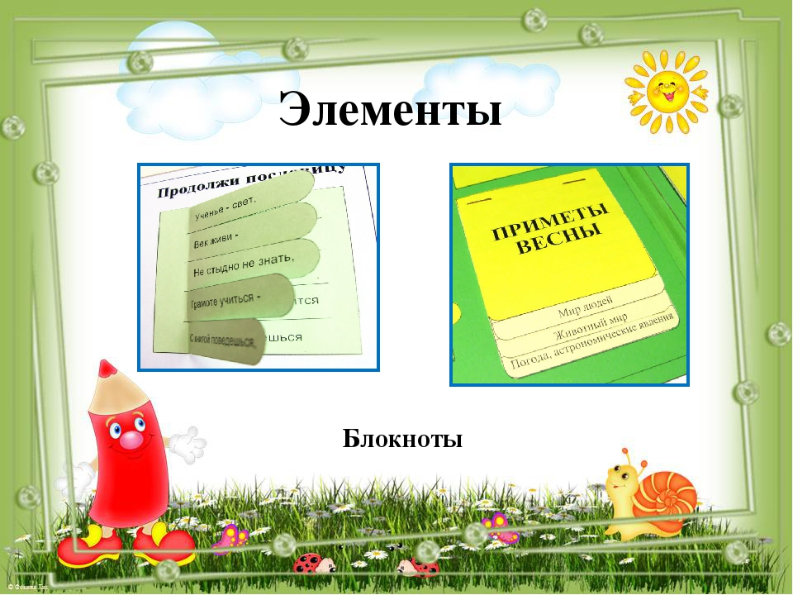

Slide 10
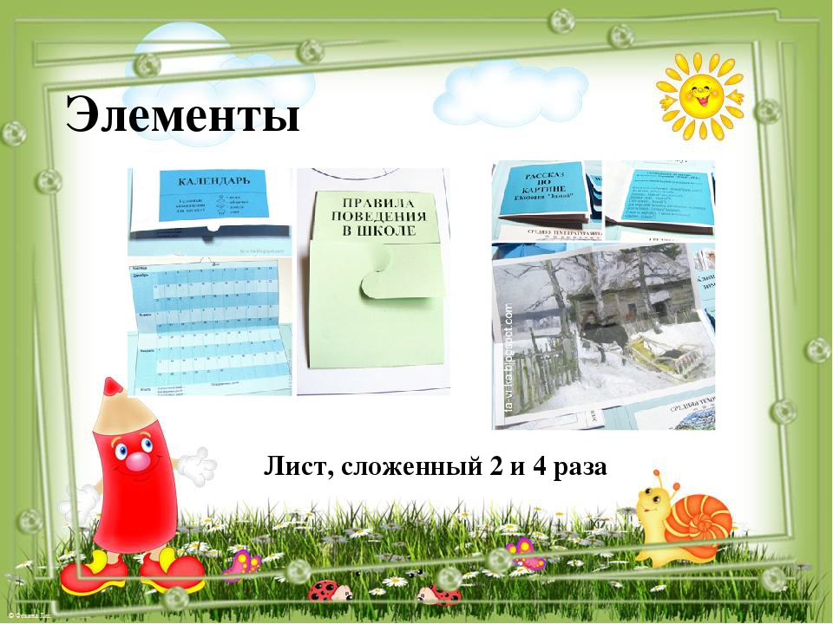

Slide 11
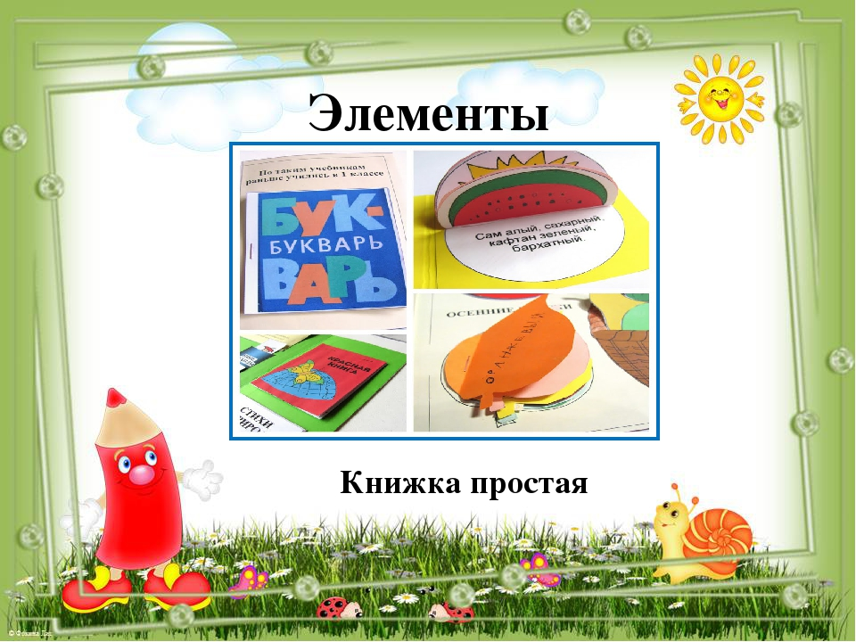

Slide 12
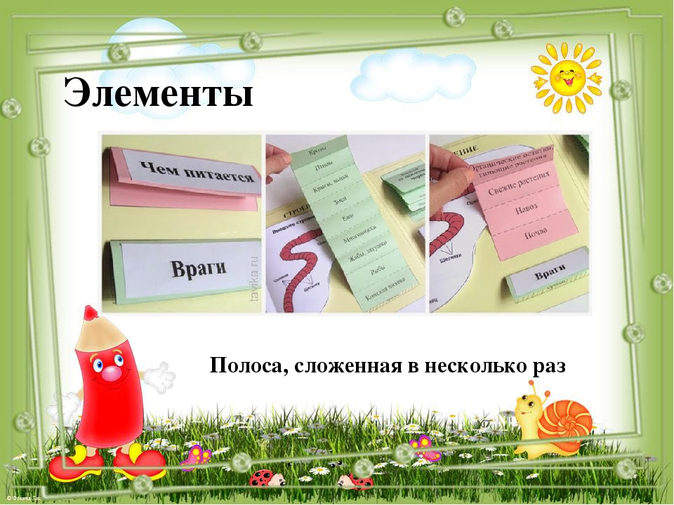

Slide 13
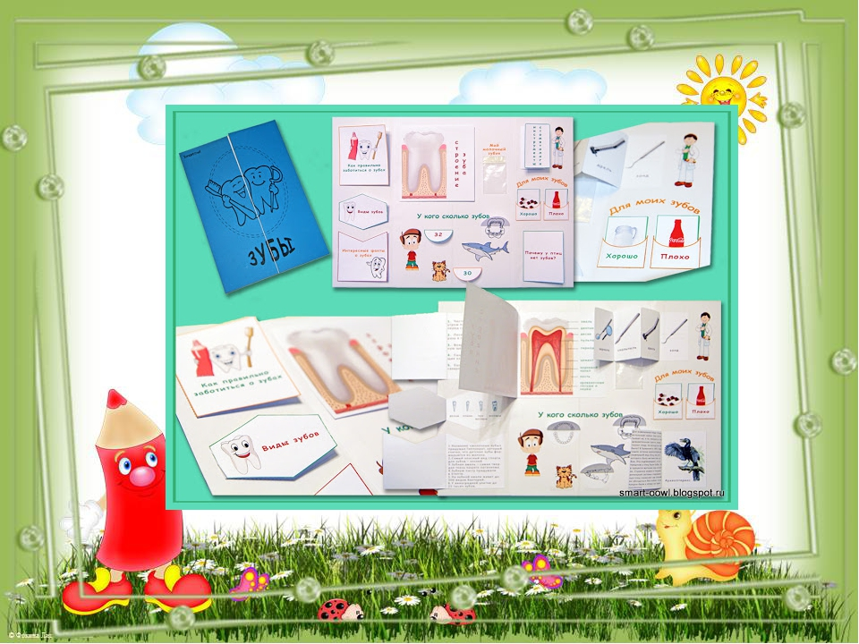

Slide 14
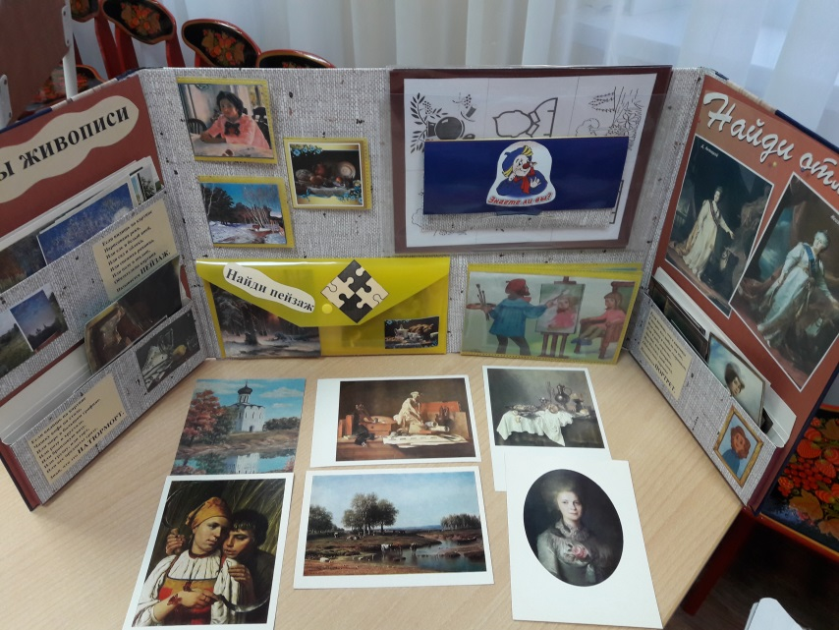
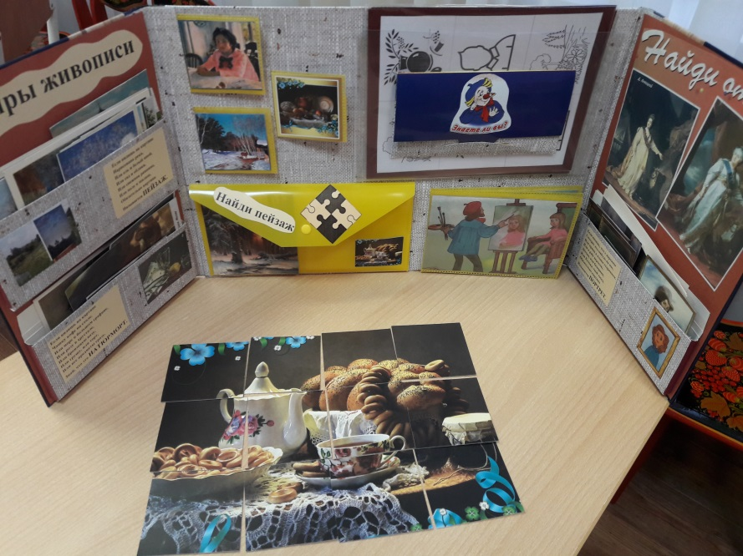
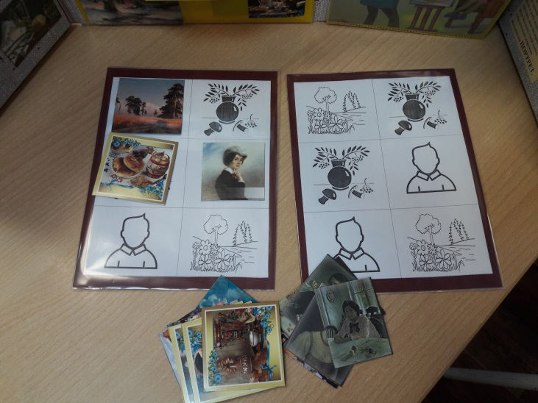
Жанры живописи( пейзаж, натюрморт, портрет)
Лепбук содержит кармашки с мини - репродукциями картин по трём жанрам, игру лото, пазлы, кармашки «проверь себя» и др.

Slide 15
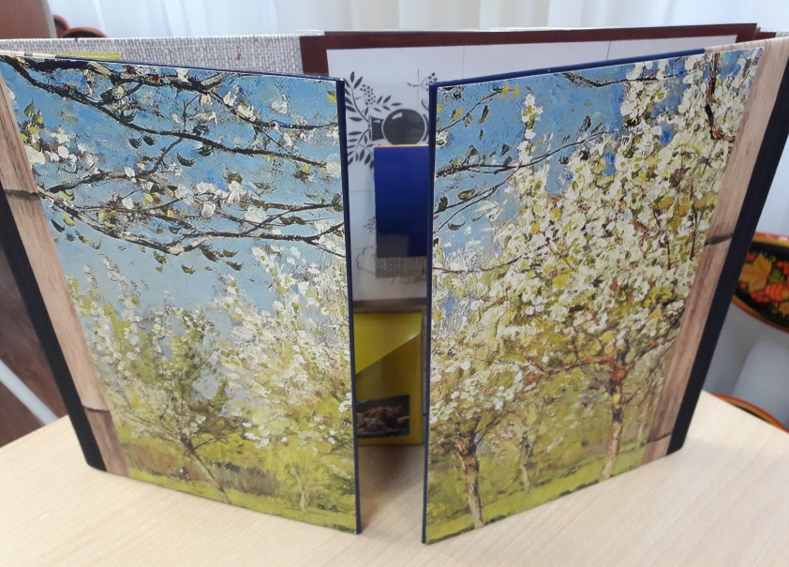
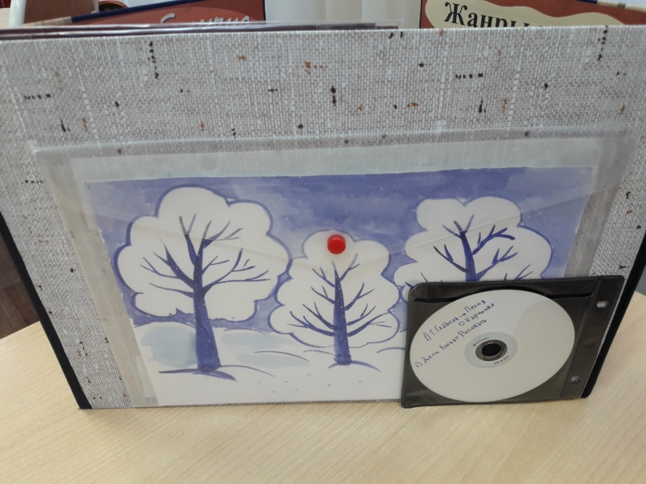
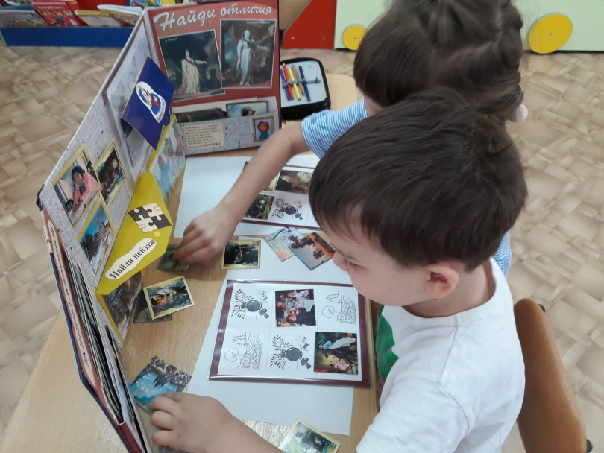
А также кармашек для детских работ и компакт диск с песней Г. Гладкова о жанрах живописи. Ребята увлеклись .

Slide 16
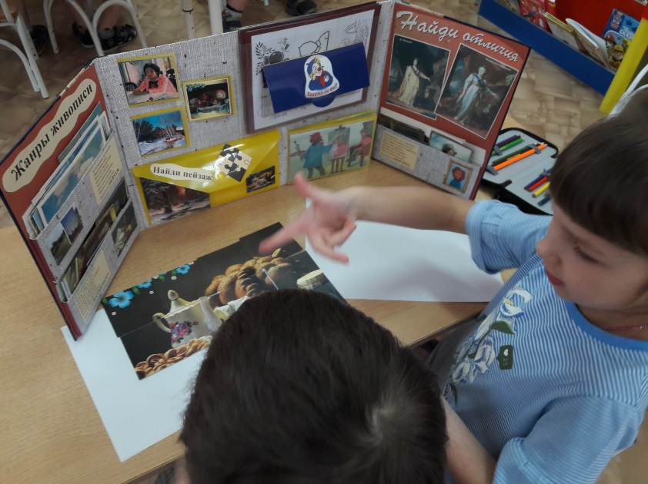
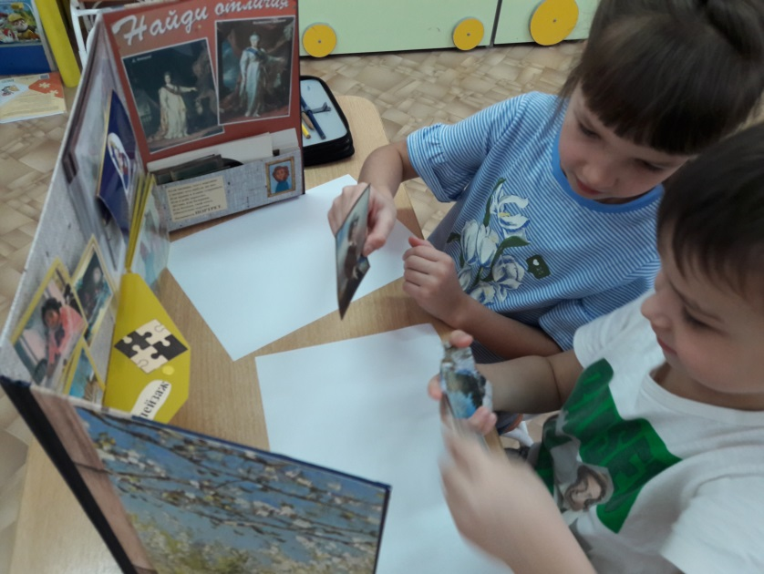
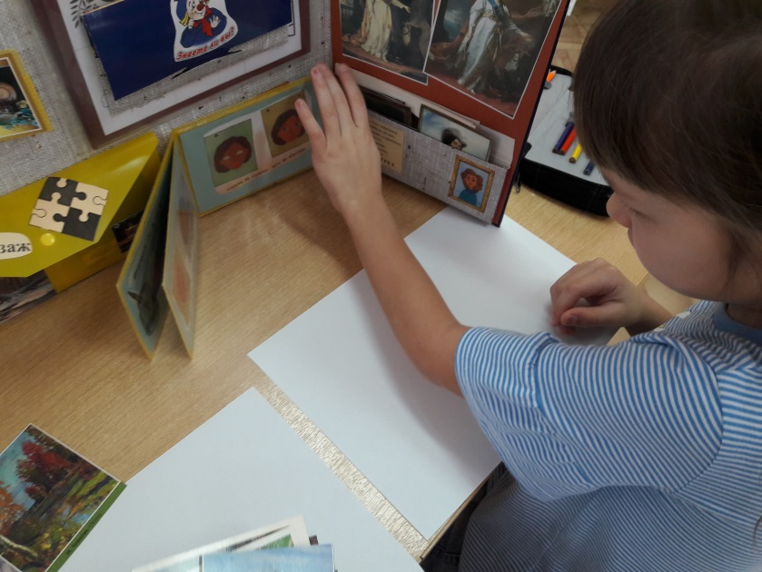
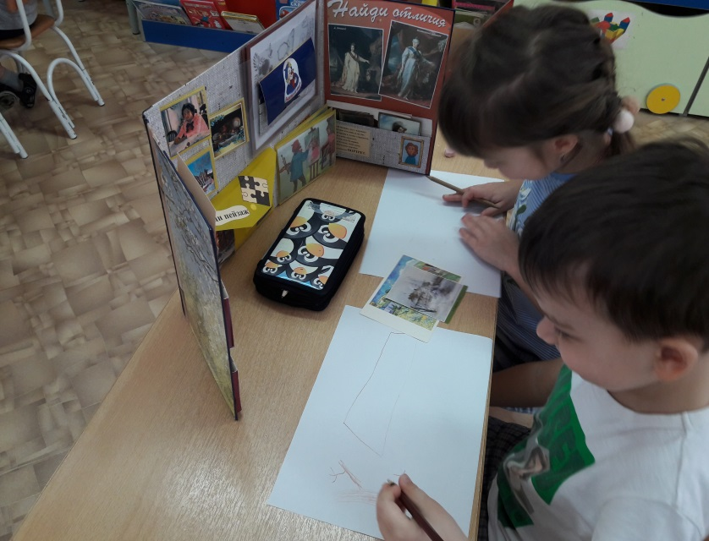

Slide 17
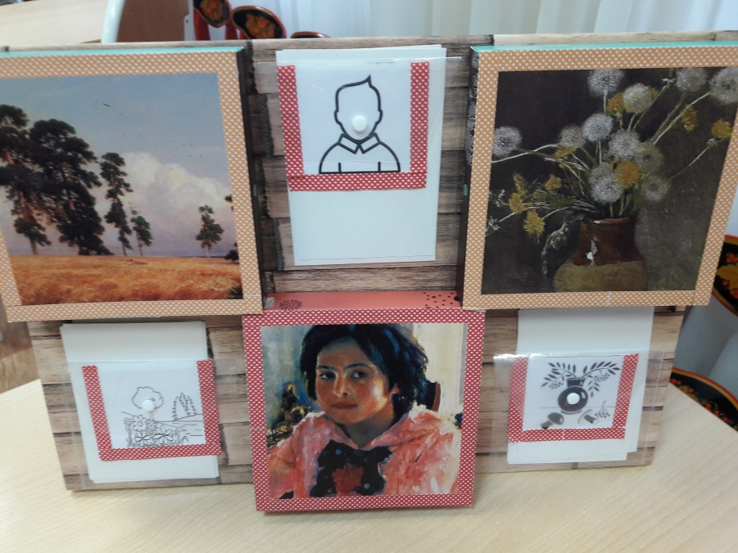
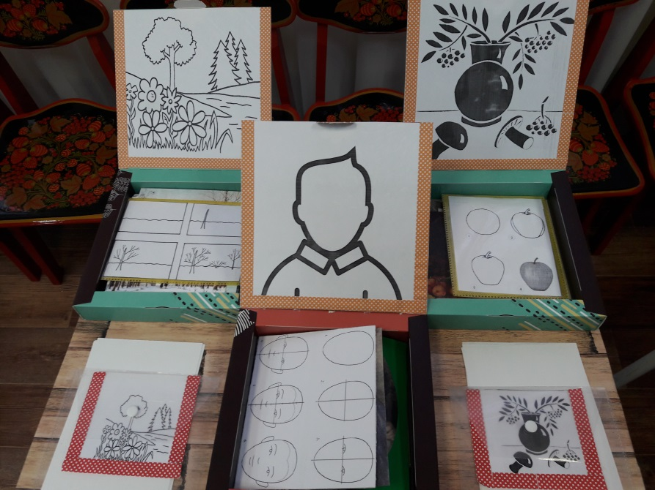
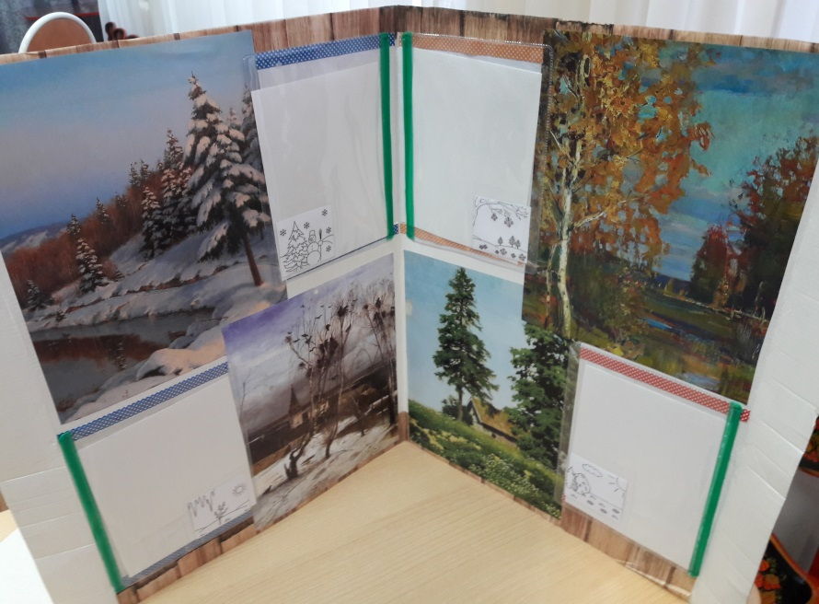
В коробочках - конвертиках находятся мини-репродукции картин и схемы по жанрам живописи. Жанр пейзаж представлен в картинах знаменитых художников по временам года и дополнен кармашками для детских работ

Slide 18
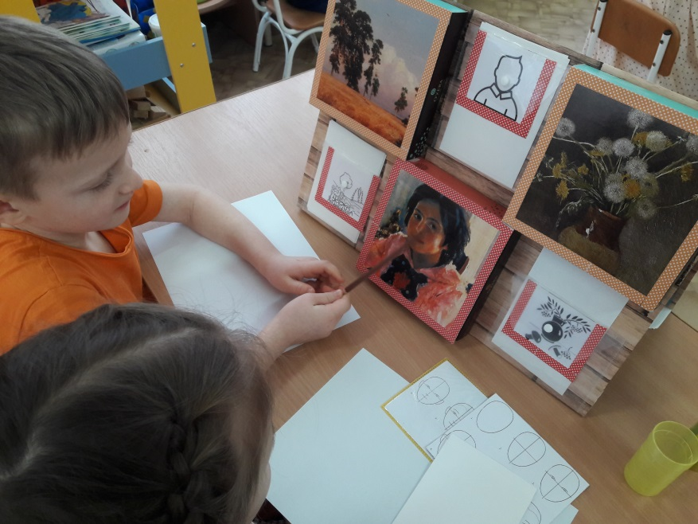
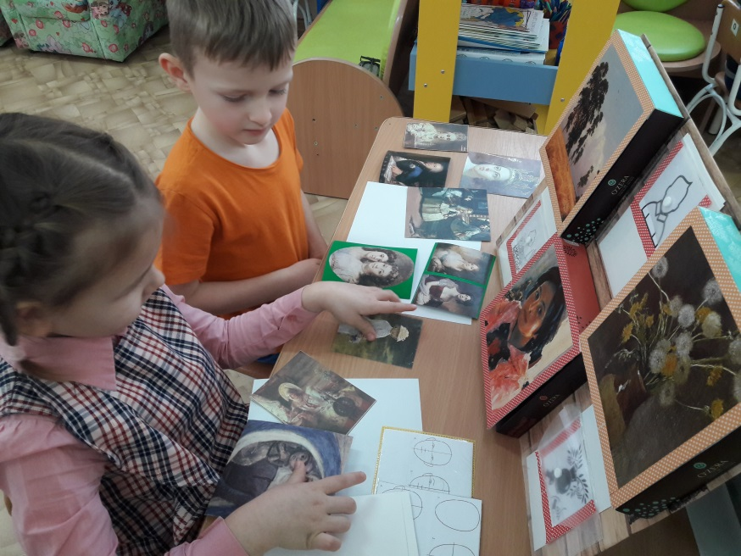
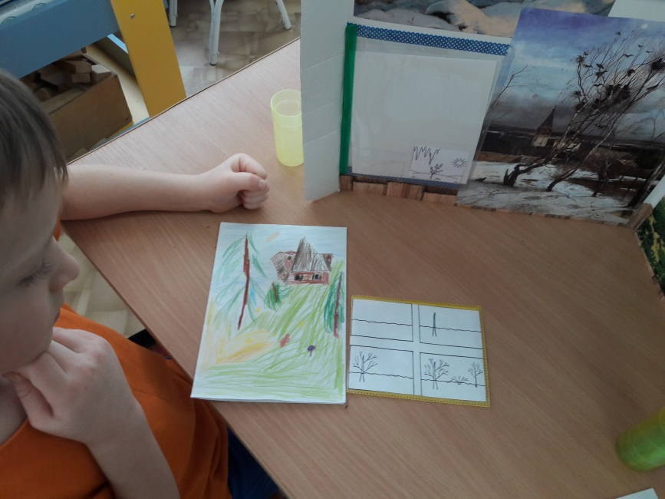
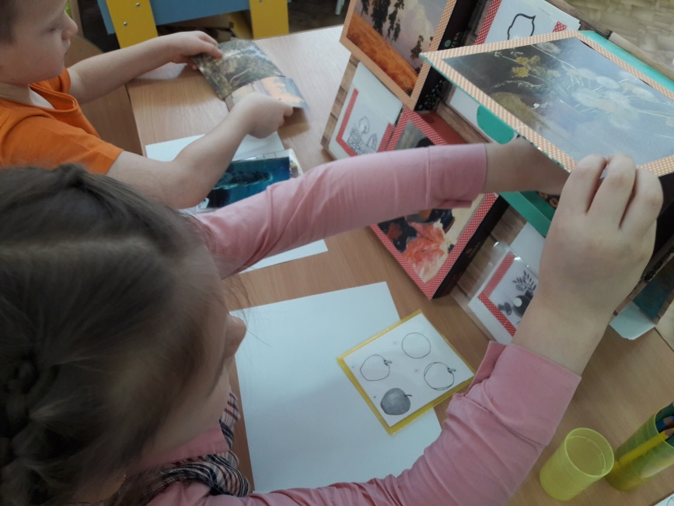

Slide 19
Желаем вам творческих успехов в создании собственных лэпбуков в совместном творчестве с детьми. Совместное творчество доставит радость и ребёнку , и вам.

